Slide 1
스마트 수면 관리 시스템 설계
Smart Sleep System For Health Care
2016. 11. 14 Mon_
B089016 김요섭
B089031 민관홍

Slide 2
목 차
01 Motive
02 Propose System
03 Performance
04 Conclusion

Slide 3
01 Motive

Slide 4
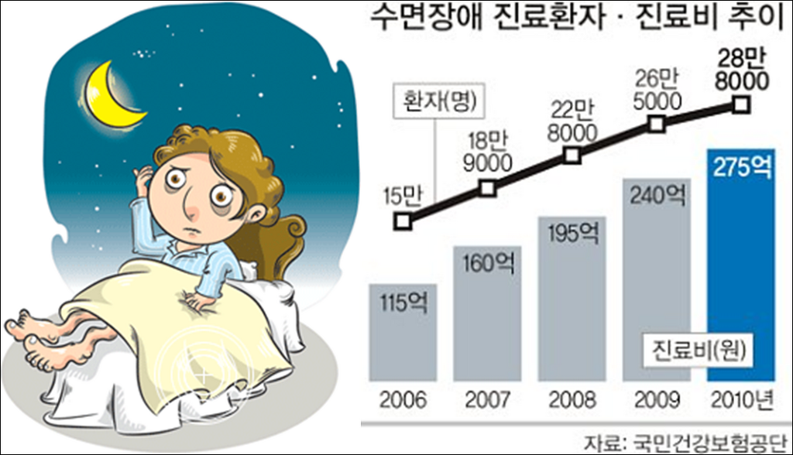
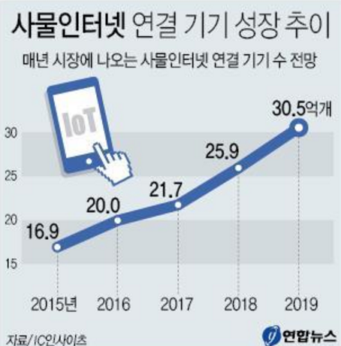
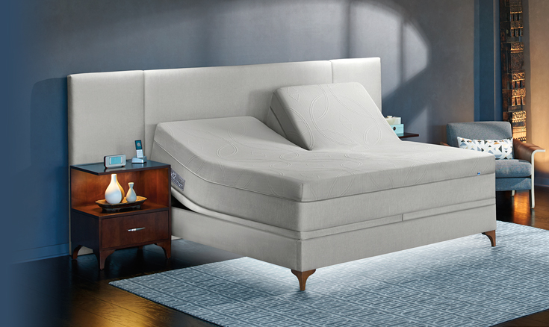
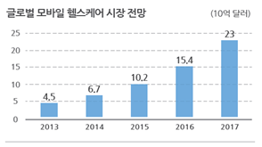
01 Motive
Notes:
그림에서 보시다시피 수면장애 진료환자와 진료비가 점점 늘고 있습니다.

Slide 5
02 Propose System

Slide 6

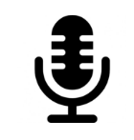



Propose System
02 Propose System
Bluetooth
Communication
Graph on Android
Wearable Device
Analyze and Improve

Slide 7
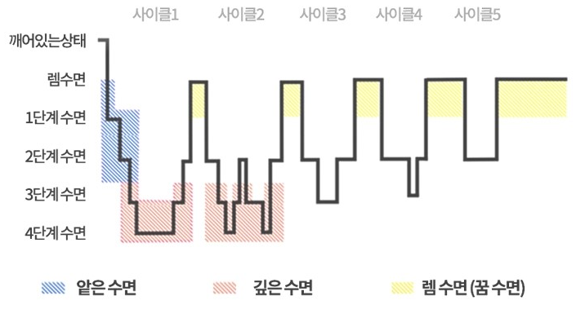
02 Propose System
수면 시간은 가장 적절한 7시간 ~ 7시간 30분 고정
수면 중 코골이가 심해지면 진동 2초간 울림
7시간이 지난 후 부터 수면 Cycle이 높을 때 알람

Slide 8
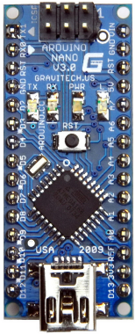
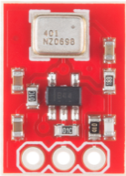
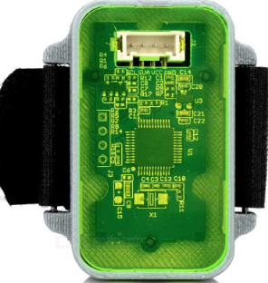
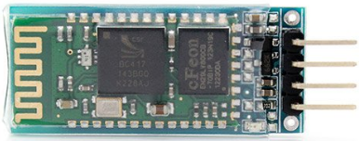
Composition
Arduino – Nano
ADMP401 MEMS Microphone (사운드 센서)
HC-06 (블루투스 모듈)
Grove - Finger-clip Heart Rate Sensor (심박센서)

Slide 9
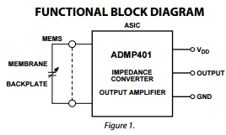
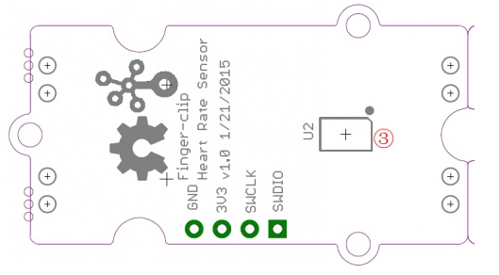
Circuit Diagram
ADMP401 MEMS Microphone Sensor
Diagram
Grove - Finger-clip Heart Rate Sensor
Notes:
본 제품 ADMP401, 이 제품의 장점중 하나는 입력이 바닥에 있기 때문에 제품을 외부 케이스에 부착하기 쉽고 마이크로폰을 납땜하려고 노력할 필요가 없다.
이 제품은 초음파로 혈관의 변화 즉, 인간 혈액의 움직임을 측정하는 광학 기술을 기반으로 하는 센서입니다. 장점은 고성능과 저전력 팔에 부착할 수 있는 밴드가 있어
웨어러블 디바이스로서 적합하다고 생각하여 사용하였습니다.

Slide 10
03 Performance

Slide 11
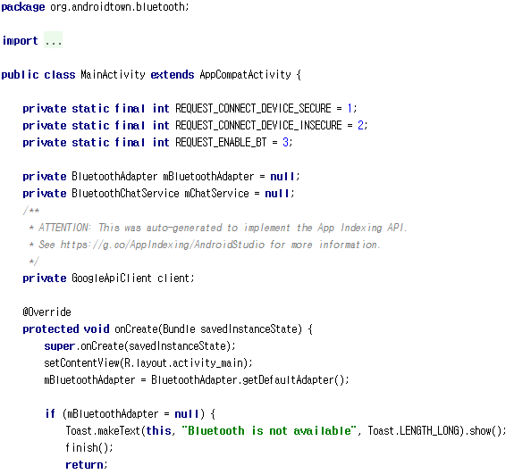
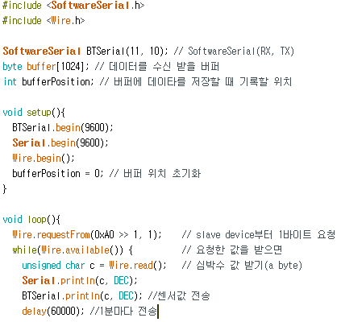
Core Code

Slide 12
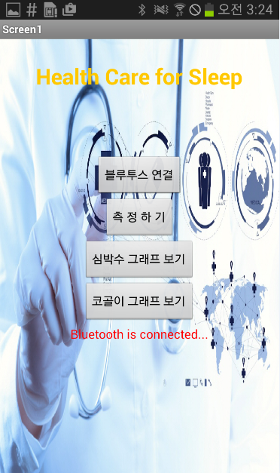
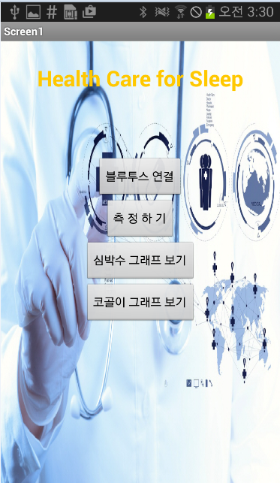
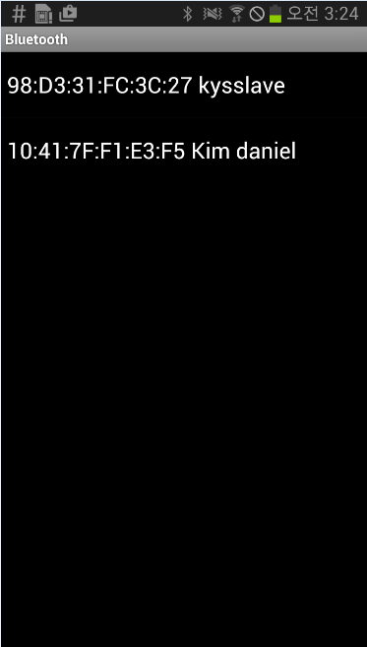
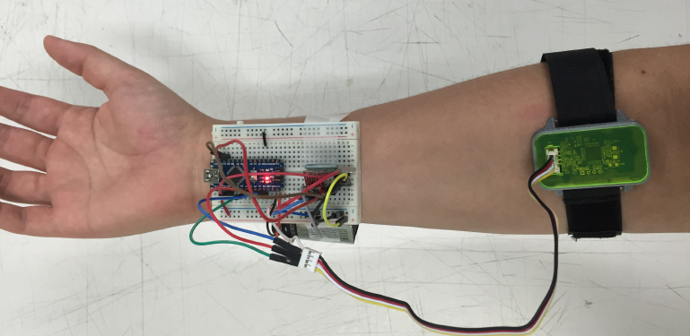
03 Performance

Slide 13
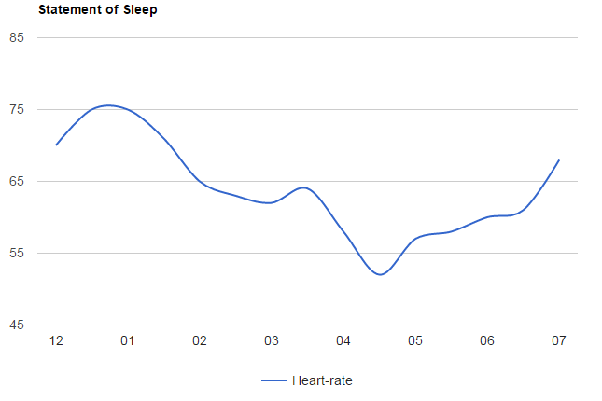
03 Performance
수면 중 측정한 심장 박동 수 측정 결과 그래프

Slide 14
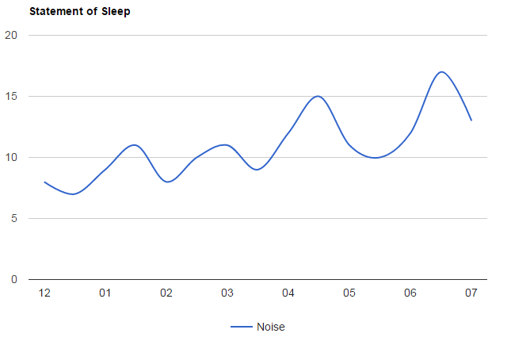
03 Performance
수면 중 측정한 소음 크기 측정 결과 그래프

Slide 15
04 Conclusion

Slide 16
04 Conclusion
코골이를 좀 더 정밀하게 측정할 수 있는Microphone Sensor 사용
→기존의 ADMP401 센서는 소리는 감지하지만 소리의 종류에 따라 정확하게 구분 힘듬
뒤척임의 빈도를 측정할 수 있는 가속도 센서와 인체 감지센서 사용
→수면 중 뒤척임도 모니터링 하여 건강한 수면의 여부를 좀 더 정확히 분석
기존의 판매하는 스마트 밴드 만큼 최소화
→아두이노 나노를 사용해도 외부 배터리, 센서 등 부착하면 부피가 조금씩 커져 불편함을 야기함

Slide 17
Q & A

